Slide 1
Makkelijker bouwen met Spike prime en ROBOT INVENTOR
door sanjay en Arvind Seshan
Vertaald roy krikke en henriëtte van dorp

Slide 2
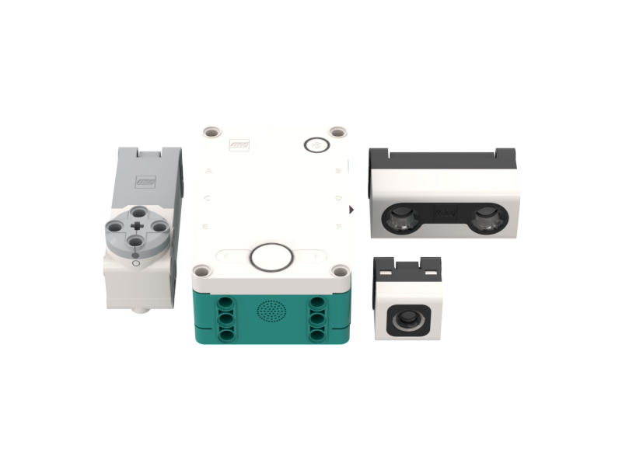
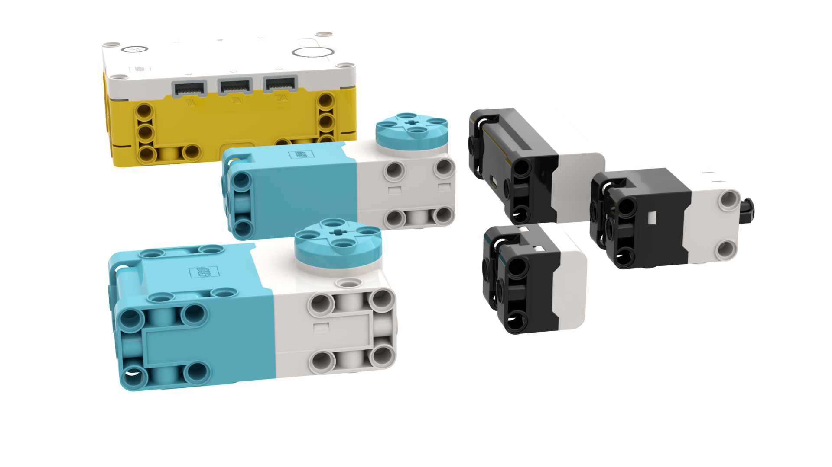
Vierkant Vormfactoren
De hub, motoren en sensoren zijn allemaal vierkanten met aan alle kanten Technic-pingaten. Dit maakt ze gemakkelijk te bouwen, of je nu SPIKE Prime of Robot Inventor gebruikt.
ieuweElementen

Slide 3
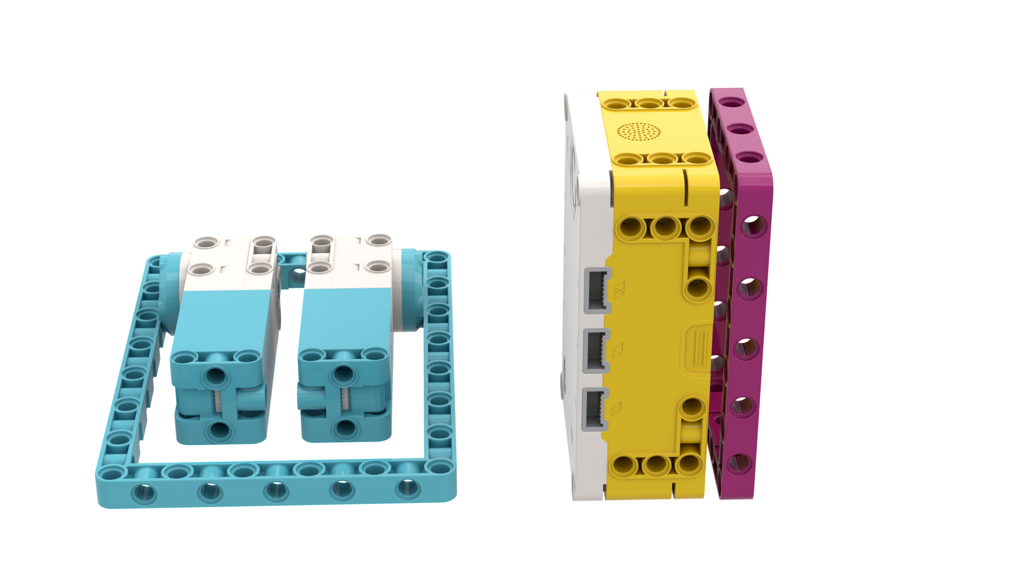
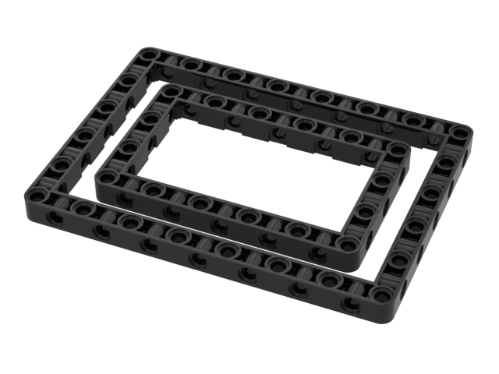
TECHNISCHE FRAMES ( 39794 en 39790)
Grote Technic-frames zorgen voor sneller en sterker bouwen
Nieuwe maten: 11 X 7 en 15 X 11
Ze zijn verkrijgbaar in magenta en azuurblauw in SPIKE Prime, en zwart in Robot Inventor

Slide 4
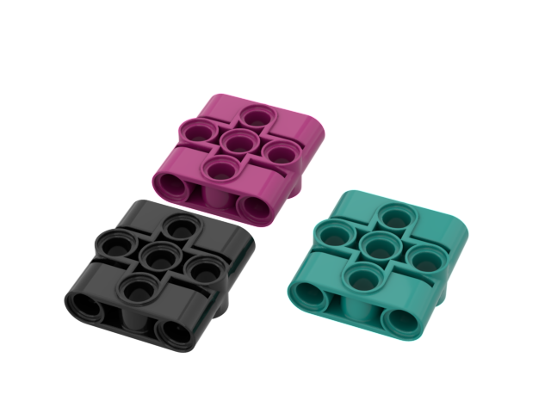
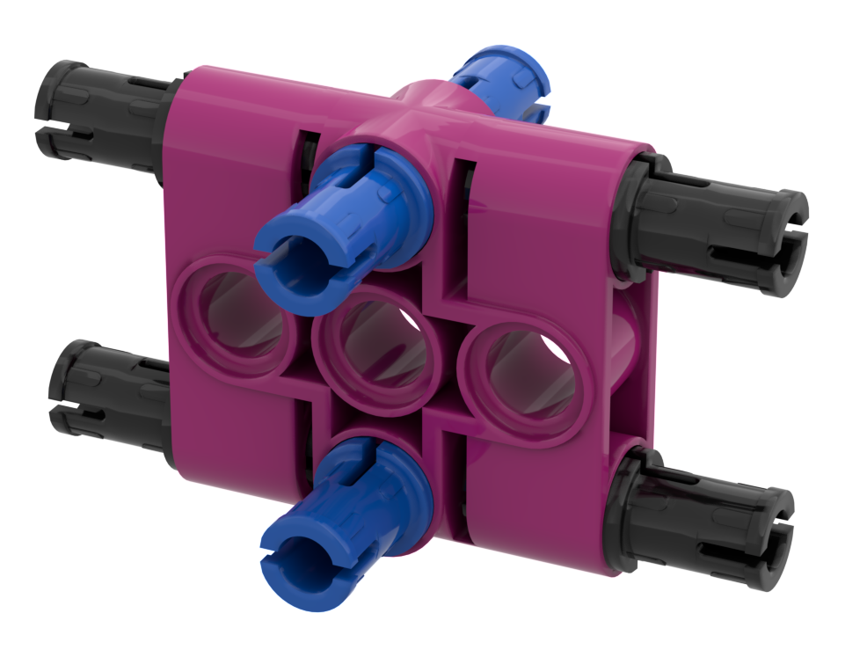
Koekje ( 39793)
Met dit 3X3 Technic-element kun je gemakkelijk van richting wisselen tijdens het bouwen. Ze zijn verkrijgbaar in zowel SPIKE Prime als Robot Inventor, maar in verschillende kleuren.

Slide 5
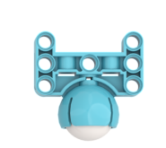
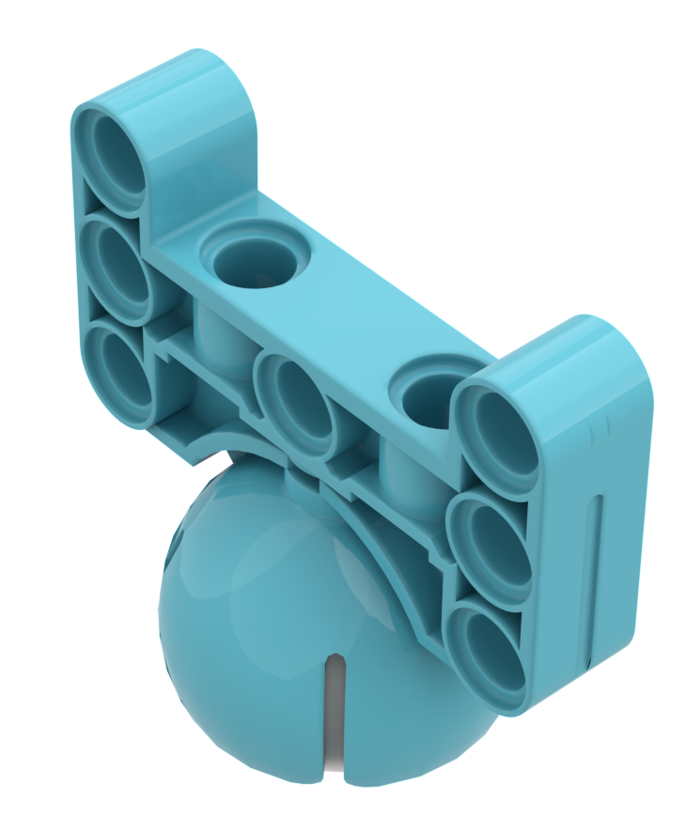
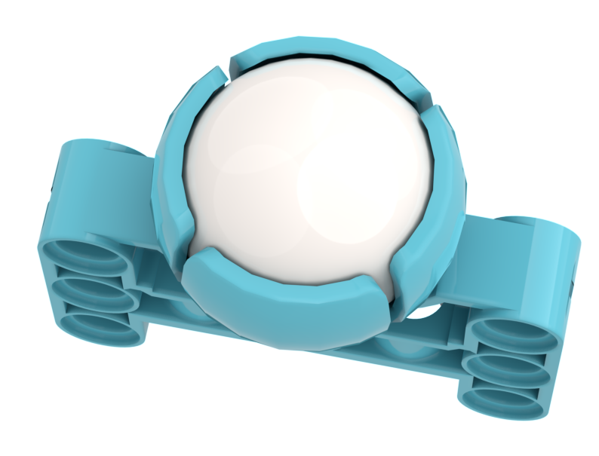
KOGEL en WIEL ( 39370 en 52629)
Deze lichtgewicht bal en zwenkwiel zijn alleen verkrijgbaar in SPIKE Prime
Bal roest niet
In tegenstelling tot de EV3-bal en het zwenkwiel is er geen gat aan de bovenkant om de bal eruit te duwen.
Om de bal te verwijderen, schuift u een dun draadje of een stukje flossdraad in een van de sleuven en baant u zich een weg rond de bal naar de tegenoverliggende gleuf. Trek aan beide uiteinden van het touwtje en de bal moet eruit springen.

Slide 6
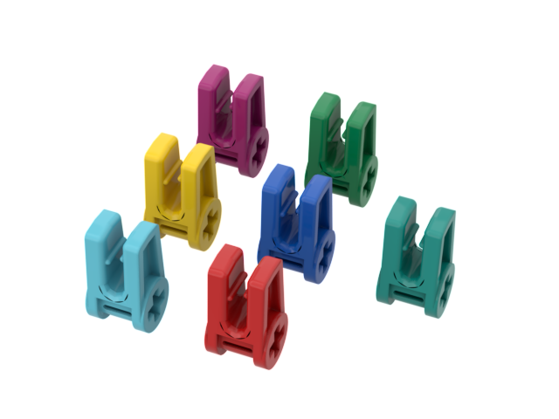
DRAADCLIPS ( 49283)
Deze draadclips maken het draadbeheer op uw robot eenvoudiger
Er past slechts één kabel in elke clip
Je krijgt 12 clips in de SPIKE Prime-set (2 in elke kleur).
In Robot Inventor krijg je er 8 allemaal in één kleur (groenblauw).
U kunt ze gebruiken om verschillende delen van uw robot te identificeren. (Grote motoren kunnen bijvoorbeeld groen zijn, middelgrote motoren kunnen rood zijn, enz.)

Slide 7
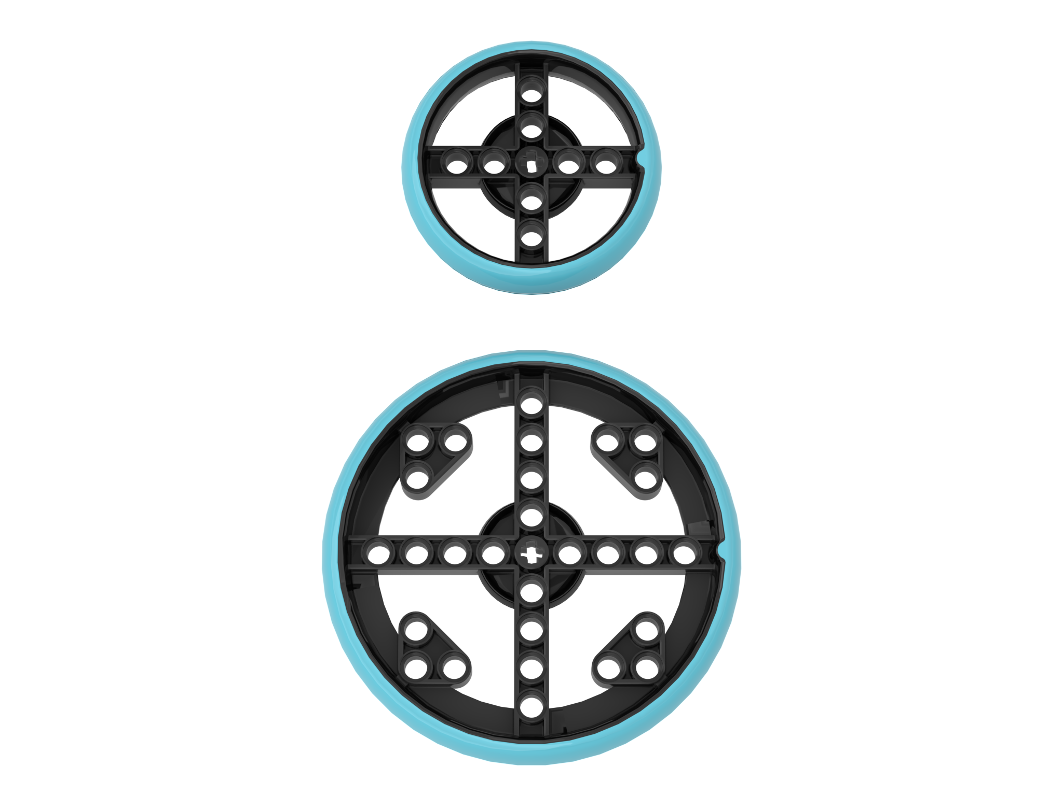
WIELEN ( 39367 en 49295)
De rubberen band is op de velg gegoten. Daarom glijden ze niet van de velg, zoals veel LEGO-banden doen.
De kleine band is 56 X14 (dezelfde maat als het wiel in de EV3-kernset)
De grote band is 88 X 14
In de Robot Inventor-set krijg je zes 56X14-banden in geheel zwart
In SPIKE Prime krijg je vier 56 X14-banden in de kernset en nog eens vier 88 X 14-banden in de uitbreidingsset

Slide 8
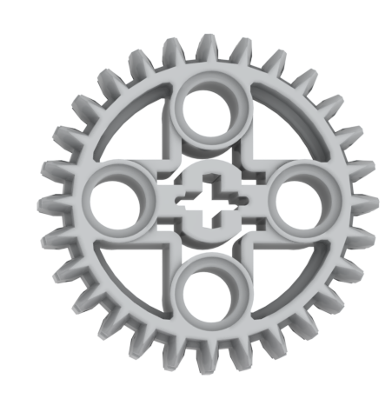
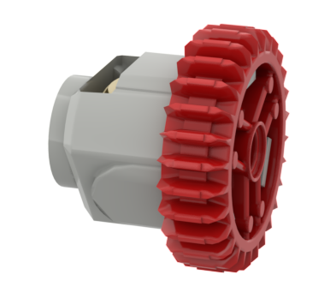
BEVEL TANDWIEL ( 46372) en DIFFERENTIEEL Tandwiel (65414)
Dit nieuwe tandwiel met 28 tanden in SPIKE Prime biedt meer versnellingsmogelijkheden
Er is een nieuw differentieel beschikbaar in Robot Inventor

Slide 9
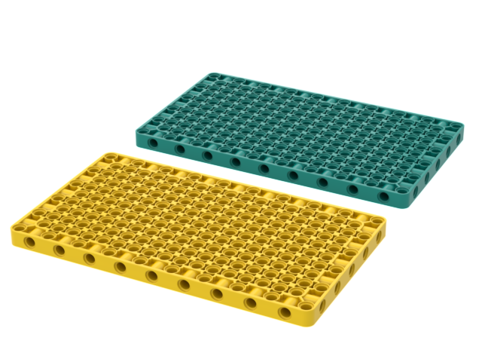

Andere nieuwe elementen in BEIDE SETS
Technic Basisplaat 11X19X1 ( 39369): Basisplaat kan worden gebruikt voor het maken van stabiele modellen.
In SPIKE Prime is het verkrijgbaar in het geel en in Robot Inventor is het verkrijgbaar in groenblauw
SPIKE Prime wordt ook geleverd met een integratorsteen met kruisas ( 39789): Hiermee kan de bouwer Technic combineren met Systems-steen

Slide 10
WAAR KAN IK deze ELEMENTEN KOPEN?
Vervanging van LEGO-onderdelen: https://www.lego.com/en-us/service/replacementparts
SPIKE Prime-set – 45678
Inventaris: https://le-www-live-s.legocdn.com/sc/media/files/support/spike-prime/le_spike_prime_set_element_overview_classroom_poster_18x24inch-a7ecd36fbf6d15fd4c7617f4cb882531.pdf
SPIKE Prime-uitbreiding – 45680
Inventaris: https://le-www-live-s.legocdn.com/sc/media/files/support/spike-prime/le_spike_prime_expansion_set_element_overview_classroom_poster_18x24inch-1ffffebb088c5875820d767462b0a1d3.pdf
MINDSTORMS Robotuitvinder – 51515
Inventaris: https://brickset.com/inventories/51515-1

Slide 11

CREDITS
Deze les is gemaakt door Sanjay Seshan en Arvind Seshan voor Prime Lessons
Deze lessen zijn door Roy Krikke en Henriëtte van Dorp vertaald in het Nederlands Meer lessen zijn beschikbaar op www.primelessons.org
This work is licensed under a Creative Commons Attribution-NonCommercial-ShareAlike 4.0 International License.

